Slide 1
第二单元 官员的选拔与管理
第5课 西方的文官制度

Slide 2
教学目标
【唯物史观】 | 通过学习，运用生产力与生产关系﹑经济基础与上层建筑关系的理论，客观辩证地认识中国古代社会经济发展对中国古代政治体制的形成与发展的影响，培养学生用历史唯物主义和辩证唯物主义分析历史问题的能力。
【时空观念】 | 通过《中国古代政治体制的形成与发展》教科书和配套课件，认识中国古代政治体制的形成与发展所处的特定的时空环境，抓住其特定时空背景和阶段特征。
【史料实证】 | 通过历史图片和历史资料提出问题、设置悬念，实证中国古代政治体制的形成与发展的史实、特点及影响，提高学生探究分析历史问题的能力。
【历史解释】 | 引导学生运用本课教材中文献资料所提供的有效信息，认识宰相制度和地方行政层级管理的变化，认识秦以来君主专制中央集权政治体制的演变线索，培养有效解读材料、自主分析归纳知识的能力。
【家国情怀】 | 通过教学让学生认识中国古代政治体制发展产生的影响，培养中华民族爱国爱家情怀。

Slide 3
时空坐标
建立不受党派干涉的文官委员会，对被推荐的候选人进行考试
除大臣外官员不得当选为下院议员
设立常务次官职位
最终确立文官制度
文官退休制度
文官等级制度
19世纪末20世纪初
18世纪初
19世纪初
1853年
1855年
1870年
1883年
20世纪早期
第二次世界大战后
奠定基础《关于英国建立常任文官制度的报告》
建立美国文官制度
法、德和日本等国的文官制度也最终建立起来

Slide 4
知识结构
官员任用的弊端
工业革命推动
出现的背景
启蒙思想传播
西方民主制度逐步发展完善
科举制的影响
西方的文官制度
英国文官制度的建立
制度的建立
美国等国文官制度的建立
公开考试和择优录用
制度的特点
政治中立和工作隐名
职务常任和论功晋升
制度的影响
作用和局限
对当今的启示

Slide 5
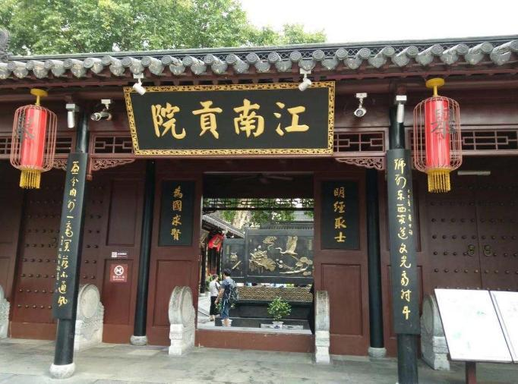
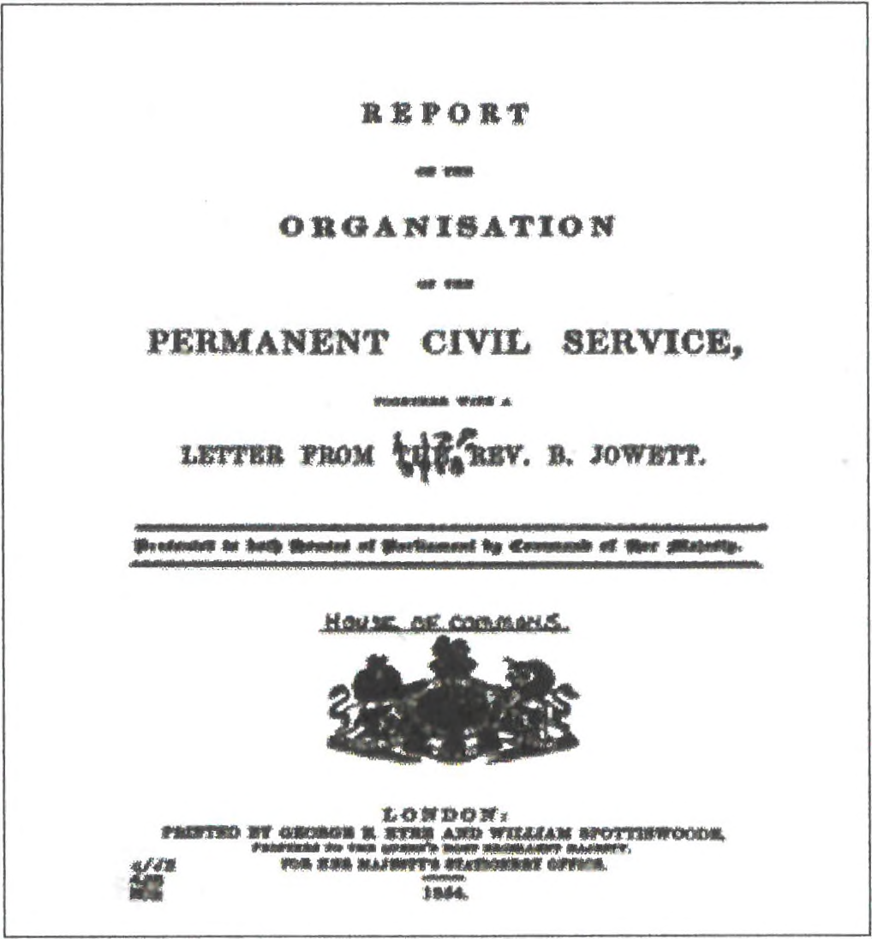
情景导入
南京贡院科考图
《关于建立英国常任文官制度的 报告》封面

Slide 6
古代雅典：早期的寡头政治；梭伦的财产等级制度，打破血缘关系，有利于推动经济发展和社会进步；克里斯提尼的地域选举制；伯利克里的权利开放。雅典民主政治的缺陷等。
中古后期至近代早期的官员任用
一、中古时期的官员任用
时期 | 社会背景 | 官员任用方式 | 官员任用特点（弊端）
中古时期 | ⑴西欧形成以封君、封臣为基本特征的封建制度； ⑵王权与基督教会长期并立 | 西欧社会管理主要依靠教士和封建领主（“恩赐官爵制”） | ⑴封闭性（统治阶级内部） ⑵时代性（政教合一） ⑶随意性（或缺乏制度化）； ⑷私人性（官员只是为国王和显贵服务，类似于仆从）
中古后期 | 国王权力逐步扩大，需要处理的事务越来越多 | 实行恩赐官职制：国王和权贵常常凭个人的喜好随意恩赐官职给身边的人，让他们来处理国家和社会事务

Slide 7
中古后期至近代早期的官员任用
二 、近代早期的官员任用
时期 | 社会背景 | 官员任用方式 | 官员任用特点（弊端）
17—18世纪，资本主义制度建立时期 | 欧美国家逐渐建立起资本主义制度 | 统治集团将官职作为礼品或商品，私相授受 | ⑴（特点）少数人或集团掌握着官员的任免权； ⑵（弊端）官职私相授受，导致营私舞弊、卖官鬻爵等政治乱象频发
西方内阁制和政党政治形成时期 | 西方内阁制和政党政治逐步形成 | 实行“政党分肥制”：执政党一般会把官职分给党内同僚 | （弊端）执政党瓜分国家权力的做法不但造成腐败泛滥，还严重影响政府工作的连续性和稳定性，降低了行政效率

Slide 8
文官制度：就是指由法律或法令规定的有关文官的考试、录用、考核、任用、奖惩、培训、工资、福利和退休等方面的各项管理制度的总称。
西方近代的文官制度
一、西方文官制度出现的背景
角度 | 表现 | 解释
历史因素 | 传统官制的弊端 | “恩赐官职制”“个人徇私制”“政党分肥制”，不但造成腐败泛滥，还严重影响政府工作的连续性稳定性，降低了行政效率。
经济原因 | 工业革命的推动 | 工业革命后,政府主管事务急剧膨胀,亟须建立有能力、能迅速处理日常事务的职业官僚体系
政治原因 | 资产阶级革命和改革 | 欧美国家逐渐建立起资本主义制度
思想原因 | 启蒙思想的影响 | 人人平等、天赋人权 等思想为文官制度的建立提供了理论依据。
外来文化 | 科举制度的影响 | 平等竞争机制
英国资产阶级革命发生后，文官产生。到18世纪末，由于“恩赐制”的影响，英国文官系统相当紊乱。文官录用权主要依靠国王、宫廷权贵和各部长官直接行使；部分高级文官通过特许证书获得职位后，也可以任命手下职员。多年来，文官管理缺少统一有效的管理监督，升迁、使用、奖惩和任免缺少常规章法，人员调配不当，工作时间长短不一。有的部门每日仅工作5—6小时，众人懒散，浮游度日。部门之间同类文官年薪差别大略在15%—50%之间。
——摘编自阎照祥《英国政治制度史》

Slide 9
西方近代的文官制度
一、西方文官制度出现的背景
17世纪80年代末期，英国资产阶级革命取得最后胜利，并确立了君主立宪制度。国王权力受到极大削弱，议会成为国家最高权力机关。随后建立了两党轮流执政的政治体制。在议会中占多数席位的党派掌握了对政府中重要官员的任免权。于是，在议会选举中取胜而上台的党派，便把政府官职看作是“战利品”，合法地、公开地进行论功行赏，加以分配，这就是所谓的“政党分肥制”。随着执政党的不断更替和内阁的频繁变迁，政府行政工作人员不断的大换班，引发政治周期性的震荡和资产阶级的重重矛盾，严重损害了资产阶级的整体利益。这一现实促使资产阶级下决心改革旧的官吏制度，探索新的人事行政制度。
角度 | 表现 | 解释
历史因素 | 传统官制的弊端 | “恩赐官职制”“个人徇私制”“政党分肥制”，不但造成腐败泛滥，还严重影响政府工作的连续性稳定性，降低了行政效率。
政治原因 | 资产阶级革命和改革 | 欧美国家民主制度的逐渐建立发展
经济原因 | 工业革命的推动 | 工业革命后,政府主管事务急剧膨胀,亟须建立有能力、能迅速处理日常事务的职业官僚体系
思想原因 | 启蒙思想的影响 | 人人平等、天赋人权 等思想为文官制度的建立提供了理论依据。
外来文化 | 科举制度的影响 | 平等竞争机制

Slide 10
西方近代的文官制度
一、西方文官制度出现的背景
为什么说工业革命推动了文官制度的建立？
⑴工业革命后，经济规模扩大，社会分工更为复杂→英国等资本主义国家政府管理的社会事务增多，国家管理职能急剧扩展，管理的事务也越来越复杂，亟须建立有能力、能迅速处理日常事务的职业官僚体系；
⑵工业革命后，政党竞争更加激烈，政府（内阁）官员更换频繁，需要有能保证政府工作稳定性和持续性的（文职）管理队伍；
⑶工业革命后，工业资产阶级逐渐掌握政权，要求建立廉洁高效的文官队伍；
⑷总之，资本主义的发展需要公平高效的官员录用制度。
角度 | 表现 | 解释
历史因素 | 传统官制的弊端 | “恩赐官职制”“个人徇私制”“政党分肥制”，不但造成腐败泛滥，还严重影响政府工作的连续性稳定性，降低了行政效率。
政治原因 | 资产阶级革命和改革 | 欧美国家逐渐建立起√资本主义制度
经济原因 | 工业革命的推动 | 工业革命后,政府主管事务急剧膨胀,亟须建立有能力、能迅速处理日常事务的职业官僚体系
思想原因 | 启蒙思想的影响 | 人人平等、天赋人权 等思想为文官制度的建立提供了理论依据。
外来文化 | 科举制度的影响 | 平等竞争机制

Slide 11
西方近代的文官制度
随着“天赋人权”、“人人生而平等”思想深入人心，人们要求平等参与政府工作的愿望日益强烈。于是，向社会开放政府公职、改革官员录用制度以建立廉洁高效政府的呼声日益高涨。
一、西方文官制度出现的背景
角度 | 表现 | 解释
历史因素 | 传统官制的弊端 | “恩赐官职制”“个人徇私制”“政党分肥制”，不但造成腐败泛滥，还严重影响政府工作的连续性稳定性，降低了行政效率。
经济原因 | 工业革命的推动 | 工业革命后,政府主管事务急剧膨胀,亟须建立有能力、能迅速处理日常事务的职业官僚体系
政治原因 | 资产阶级革命和改革 | 欧美国家逐渐建立起√资本主义制度
思想原因 | 启蒙思想的影响 | 人人平等、天赋人权 等思想为文官制度的建立提供了理论依据。
外来文化 | 科举制度的影响 | 平等竞争机制
近代以来中国的选官制度西方公务员制度的起源受到了中国科举考试制度的影响，科举制“在形式上是特别是现代的、和平的和官僚体制化的代表”(书伯语)，)麦杜思在《中国札记》中就强烈呼吁建立向全体臣民开放的竞争性考试制度，直到19世纪晚期，英国现代公务员制度正式确立。
——摘编自《西方公务员制度的起源》

Slide 12

西方近代的文官制度
（一）英国文官制度的建立历程
二、西方文官制度的建立和发展
时间 | 背景 | 文官制度建立历程
18世纪初 | ⑴《权利法案》颁布后，英国国王权力受到议会限制，但仍拥有较大权力； ⑵（目的）为了防止国王通过任命官员干预议会活动 | 英国规定除了大臣以外，官员不得当选为下院议员
1702年 |  | 英国剑桥大学三一学院首次使用试卷对 学生进行考试。后来，牛津大学也开始实行书面考试。 1853年，英国东印度公司在 职员任用方面也采用了书面考试录用的方法。
19世纪初 | ⑴18世纪以来，英国两党政治形成和发展； ⑵（目的）为了保证政府工作不受政党更替的影响 | 英国的一些政府部门开始设立常务次官的职位（这样，英国政府的官员分为两类：一类是政务官，另一类是事务官）
1853年 | 英国财政部两名官员撰写了《关于建立英国常任文官制度 的报告》，对当时英国官吏制度存在的种种弊端进行了尖 锐批评，提出了各项改革建议。虽然当时这份报告递交议 会讨论后，因遭到反对而被迫撤回，但它奠定了后来英国文官制度的基础。
1.通过建立适当的考试系统，选拔能干的人才从事公共服务。
2.成绩突出的公共服务人员可以得到晋升，能够胜任工作的人员可以得到最高奖励，以此鼓励公共服务人员勤勉的工作态度和进取心。——1853年《关于建立英国常任文官制度的报告》
阅读材料，想一想：这份报告的核心思想是什么？
核心思想：通过考试选拔优秀人才；奖励业绩突出的公共服务人才。

Slide 13
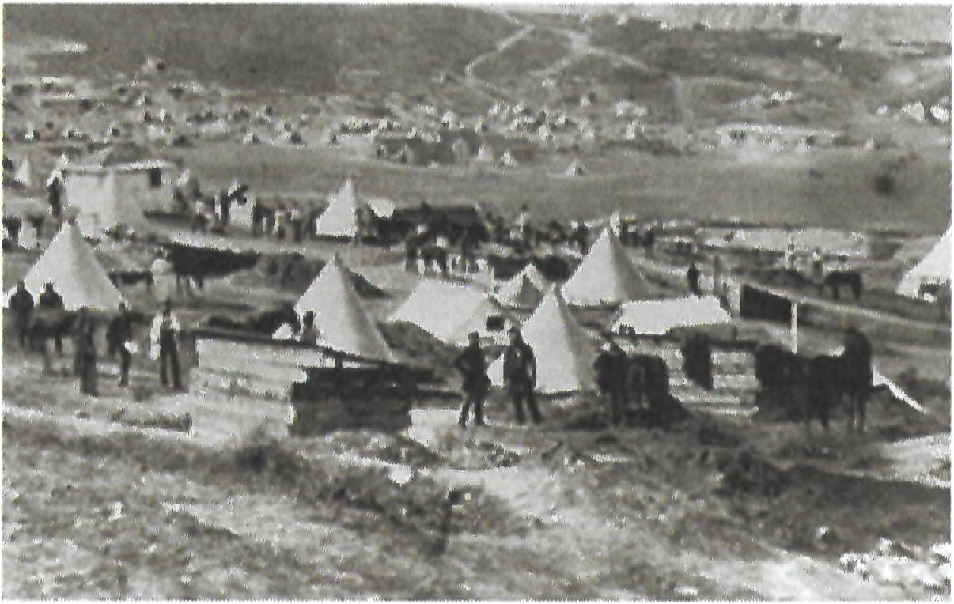
西方近代的文官制度
时间 | 背景 | 文官制度建立历程
1855年 | 1854年，英国在与俄国的克里米亚战争中，由于政府机构混乱，官员昏庸无能，导致英军因后勤供应问题伤亡惨重，人们对政府官员的管理能力强烈不满 | 英国颁布法令，建立不受党派干涉的文官委员会，对被推荐的候选人进行考试
1870年 | ⑴工业革命开展，工业资产阶级力量增强； ⑵1867年，英国第二次议会改革确立了工业资产阶级在议会中的主宰地位，工业资产阶级要求建立一个廉洁、高效的政府，从政治上促进本国经济的发展 | 英国颁布法令，规定多数重要文官职位必须通过公开竞争考试择优录用，文官委员会有权独立决定被录用文官的基本条件，对录用文官的制度进行完善，最终确立了文官制度
19世纪末至20世纪早期 | — | ⑴19世纪末20世纪初，英国逐步建立了文官退休制度； ⑵20世纪早期英国建立了统一的文官等级制度
克里米亚战场上的英军营地

Slide 14
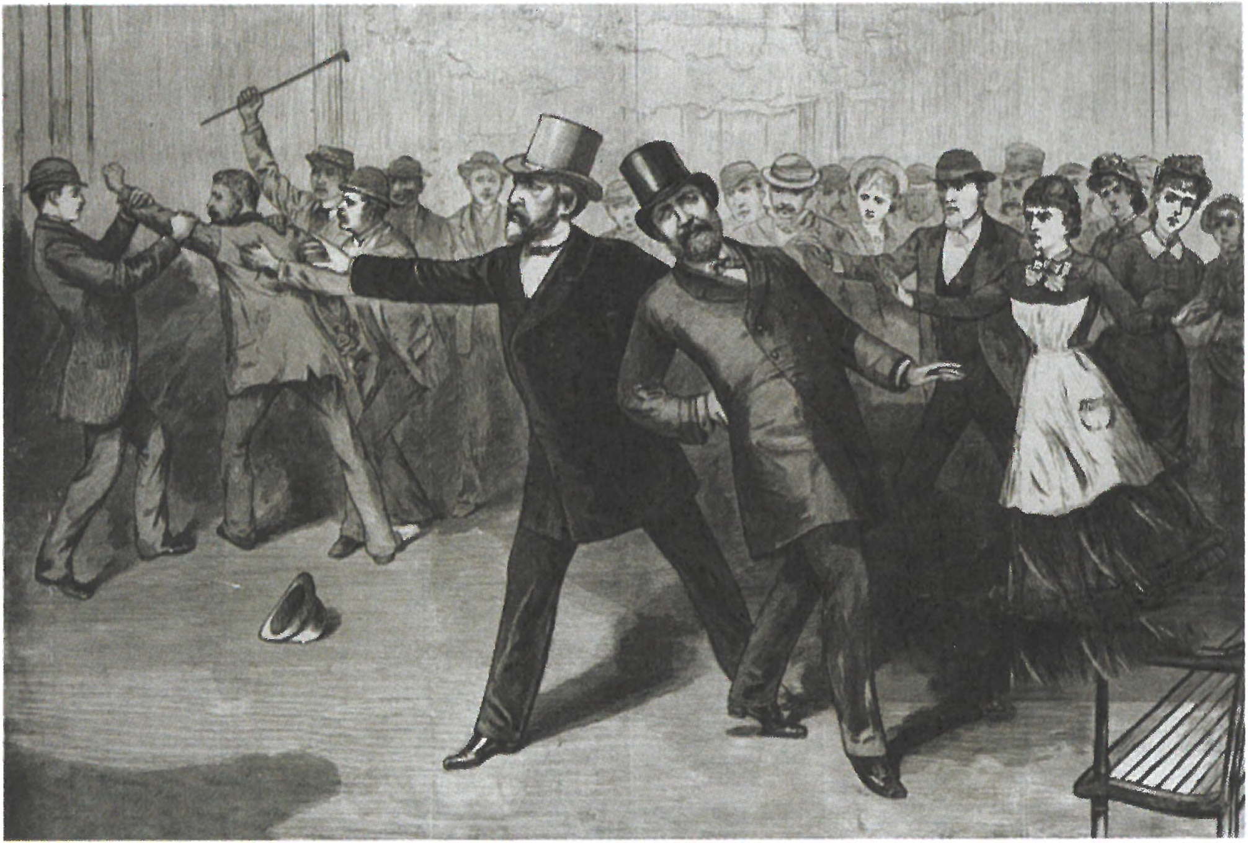
西方近代的文官制度
（二）美国等国家文官制度的建立历程
其他资本主义国家也在学习英国文官制度的基础上，结合本国实际，着手建立文官制度。1883年，美国国会通过文官制度改革法案，建立了美国文官制度。第二次世界大战后，法国、德国和日本等国的文官制度也最终建立起来。
美国文官制度的建立，经历了和英国大体相同的情况。建国后的美国，政治上实行多党制，但“政党分肥制”所带来的政局不稳和官员素质低下问题丝毫不逊色于英国。例如1841年，哈里森当选美国总统，一个月后便因忙于职位分配劳累而死；1861年，林肯当选总统，分官使他精疲力尽，他形容说“如果前院起火，我都无法去救”。1881年，因分官不均，导致菲尔德总统被刺事件发生，使资产阶级异常震惊，为了克服“政党分肥”的种种弊端，1883年1月，美国国会正式通过了由议员彭德尔顿提出的《文官制度法案》（史称《彭德尔顿法》），该法确立的原则主要有：用功绩制取代分肥制；文官实行公开考试，择优录用；文官为职业官员，除非渎职，不得被解雇；文官不得参与政治活动，在政党政治中必须保持中立；依法成立3人文官委员会，负责联邦文官的统一管理活动。
1881年，美国新任总统加菲尔徳被一个没有得到 官职的党内支持者杀害

Slide 15
西方近代的文官制度
（二）美国等国家文官制度的建立历程
其他资本主义国家也在学习英国文官制度的基础上，结合本国实际，着手建立文官制度。1883年，美国国会通过文官制度改革法案，建立了美国文官制度。第二次世界大战后，法国、德国和日本等国的文官制度也最终建立起来。
法国、德国和日本在历史上都曾存在过强大的中央集权官僚体制。法国在拿破仑统治时期就建立了庞大的官吏队伍，德国在“铁血宰相”俾斯麦执政时期建立了中央集权政府体制，日本在明治维新之后，建立了以天皇为权力中心的中央集权的官僚体制。1946年，法国颁布了统一的公务员法，开始将文官的管理纳入法制化的轨道；1947年日本通过了《国家公务员法》，其主要内容有文官实行公开考试，择优录用，实行功绩制等；1949年，联邦德国制定了《德意志联邦共和国基本法》，对帝国的官吏制度进行了一系列改革，确立了“考试用人”、“机会均等”、“文官常任”等原则，1950年又颁布了《德意志联邦共和国公务员法》，形成比较完整的现代文官制度。

Slide 16
知识拓展：20世纪50年代以来，西方文官制度获得了较大程度的发展。
1、发展：
⑴在英国，1968年，以苏塞克斯大学名誉副校长福尔顿勋爵为首的12人委员会提出了改革文官制度的报告。这份报告共158项，主要内容有：精简文官层次，打破行政官员系统的封闭性，建立开放的、统一的分类制度；成立文官事务部，代替财政部行使文官管理权限，改革对文官的管理办法；重视专家和专业技术人员的作用；成立文官学院，专门从事对文官的培训和继续教育工作等等。报告建议具体，操作性强，其中大部分建议被采纳和实行，大大推动了英国文官制度的发展。
⑵在美国，第二次世界大战后，国会通过了一系列有关文官制度的法律，其中职位分类是最为重要的法律之一。职位分类注重职位的性质和对职位的工作要求，强调职位与责任、职位与能力的有机统一，职位分类的实行，有助于科学地选拔人才，有利于提高文官的素质和政府的工作效率。1978年10月，卡特政府提出并由国会通过了《公务员改革法》，对联邦政府文官制度进行了重大改革。这次改革的主要内容包括，确立九项成绩制原则、改革人事管理机构、推行成绩工资、改革考核制度等，其核心是推进按工作表现付酬的成绩制，以达到提高政府管理效率的目的。

Slide 17
2、背景：众所周知，第二次世界大战后，西方国家经济在工业生产、国际贸易等方面获得了稳定的发展，科学技术日益成为经济发展的主要动力。尤其是20世纪60年代以后，新的科学技术革命蓬勃兴起，西方国家开始进入所谓的“信息社会”或“后工业社会”。科技革命不仅推动了社会经济的飞速发展，而且给政府管理以极大的影响，政府管理手段越来越走向办公自动化和电子计算机化，文官越来越趋向职业化和专门化。在此情况下，传统的文官制度在许多方面相对落后，不能适应新的挑战的需要。为此，西方一些国家着手对文官制度进行改革，从而促进了文官制度的大发展。
3、影响：促进了文官制度的进一步完善和发展。进入新世纪以来，文官制度正在适应经济全球化和信息网络化的趋势，呈现出新的发展特点：这就是录用形式趋向多样化；越来越重视文官的专业化；越来越重视文官的权利保障；实行开放式管理，强化文官的流动性；强化职业培训的终身化；强化人事行政管理机构的职能和作用等等。

Slide 18
探究：
美国国会在舆论压力下，经过多次辩论，于1883年初通过了由参议员彭德尔顿提出的文官法案。从此，文官改革开始纳入法律程序之内。彭德尔顿文官法吸取别国文官制的长处，总结并提出一整套美国的文官管理规则。这些规则直到目前仍保持稳定。其主要内容有：对官员选拔实行竞争性的公开考试和考核制，同时对高级要职实行选举制和任命制；按照各州人口比例分配政府官员名额；文官隶属于行政部门……彭德尔顿法的核心是实行竞争淘汰的考绩制，即根据公职人员的能力和政绩，按照公开竞争原则决定其录用和提拔降退。彭德尔顿法还规定了文官委员会的组成与权限，其职能包括举行文官考试、调查文官法执行情况以及制定各项细则。虽然文官委员会几度险遭撤除，但仍得到保持和发展，直到1979年才改组为联邦人事管理总署。 ——摘编自丁则民《美国通史：美国内战与镀金时代》
根据材料二并结合所学，概括美国文官制度改革的特点。
特点：通过法案将改革纳入法律程序；吸收外国文官制度经验；文官选拔任用制度化规范化；以考绩制为核心，将能力和政绩作为考核任用标准；成立专门机构实施各项改革；重视制度的稳定与发展。
根据材料二并结合所学，指出美国文官制度改革的意义。
影响：有利于吸收大批高素质的人才进入政府管理队伍（扩大统治基础）；有利于官员管理的法制化和专业化，提高国家治理能力；一定程度上保证了两党制下政策的稳定性和持续性。

Slide 19
西方近代的文官制度
三、西方文官的范围（了解）：在英国，文官即公务员，而在美国和法国等很多国家，文官是公务员中的一部分。美国行政系统的所有工作人员都是公务员；法国的公务员更是涵盖了所有国家机关，包括立法、行政和司法3大系统的工作人员以及公共企事业单位的人员。
第一是小范围的，仅指中央政府系统中非选举产生的和非政府任命的事务官或常任文官，英国及许多英联邦国家如马来西亚、澳大利亚等国属于这种类型。其中尤以英国最为典型。按照英国有关法律规定，文官就是指在中央政府中除“政务官”以外的所有工作人员，即上自常务次官，下指清洁工。由选举或政治任命产生的议员、首相、部长、国务大臣、政务次官、政治秘书和专门委员会等政务官以及法官、军人等不包括在文官范围之内。
第二是中范围的，指中央政府机关中的所有公职人员，包括政务官和事务官。美国、加拿大等国属于这种类型。美国文官有广义和狭义两种不同划分。广义的划分是指与军人相区别的所有政府雇员。包括总统、州长、部长、副部长、助理部长、独立机构的长官等政务官和行政部门的所有文职人员，而立法部门的议员及国会雇佣的职员和司法部门的法官及法院其它工作人员、军队的军官及文职人员等不包括在文官范围之内。狭义的划分仅指除选举和政治任命产生的高级官员以外的政府行政部门的文职人员，即职业文官。但其范围比英国的常任文官所包括的人员更广泛，还包括公共事业单位的人员和政府经营的企业单位的管理人员。
第三是大范围的，包括从中央到地方的政府机关的公职人员、国会除议员以外的工作人员、法官、检察官、国有企事业单位的工作人员等。法国和日本等国基本属于这种类型。在法国，文官指国家机关的全体人员。在日本，把公务员（日本称“公务员”）分为两种。一种是“国家公务员”，指在中央政府机关、国会、法院、国立学校和医院以及国有企事业等单位供职的所有人员；一种是“地方公务员”，指在地方政府机关、立法机关、法院、地方政府经营的企事业等单位供职的所有人员。

Slide 20
西方近代的文官制度
四、西方文官制度的特点
西方国家的文官一般特指在政府行政部分任职的事务官。各国的文官制度具有一些共同点：
首先，公开考试，择优录用。
其次，政治中立和工作隐名。文官要在资产阶级各政党之间严格保持中立，不对任何政党承担政治义务，不得参加政治活动，也不能公开发表自己的政治观点，必须忠实执行政府的各项政策。
再次，职务常任和论功晋升。和政务官的任期制不同，文官一旦获得聘用，若无严重过错或其他意外，便可终身任职。同时，文官根据工作成绩得到晋升或惩罚。
最后，官纪严明，待遇优厚。西方各国对文官普遍具有严格的纪律要求，例如要求文官必须忠于国家，忠于政府，严守国家机密，不得参与任何商业性的盈利活动等等。与此同时，各国都有比较完备的关于文官的法律、法规，对文官的身份、地位、权利和义务做出了十分详备的规定。所谓法律保障包含两层含义：一是对文官的权利做出明确的规定；二是当他们的权利受到侵犯，或因违反纪律受到不适当处分时，有权向司法机关或有关专门机构提出申诉，并受到法律和法律程序的保障。
随着社会化大工业及城市的发展，社会生活日趋复杂化、多样化，国家事务千头万绪，必须加强政治管理的专业化、科学化，19世纪中后期英美推行了文官制度改革：文官任用采取公开平等考试、择优录取的办法，只有具备一定的科学文化与专业知识的人才能担任官吏；实行定期考绩，按照勤惰、政绩大小予以升降、奖惩；禁止文官介入党派活动，文官不与执政党共进退。
——程西筠《从恩赐官职到择优录取》

Slide 21
西方近代的文官制度
探究： 18世纪末以来，英国政府的社会经济管理职能日趋重要，建立廉洁高效的行政管理体系成为当务之急。1854年，在工业资产阶级的强烈要求下，《诺新科特——屈维廉报告》发表，对文官的选拔、晋升等提出改革建议。根据此报告，英国于1855年和1870年两次颁布法令，确立了近代文官制度。它规定由独立于党派政治之外的文官委员会来主持文官考选事宜，引入公平竞争机制，优胜劣汰、选贤任能。文官不受选举与执政党更迭的影响，只要无过失就不受免职处分，可一直工作至退休。文官不得参加政治活动，不得兼任议员或政务官员，不得参加政党和营利性经济活动。有人称文官成为“从不更迭的幕后政府”。
——摘编自张延华《廉洁与效率：英国两次文官制度改革的共同价值取向》
根据材料并结合所学知识，指出近代英国文官制度不同于中国科举制的特点，并简析其原因。
特点：通过立法确立；建立独立于党派的考试机关；政治中立。
原因：
英国资产阶级革命后确立法治社会；英国资产阶级政党政治的影响；
工业革命需要政府加强对社会经济的管理；建立廉洁高效行政管理体系的需要；
工业资产阶级力量壮大推动资产阶级民主政治的发展。

Slide 22
西方近代的文官制度
五、西方文官制度的评价
进步：
1、文官制度的建立规范了西方国家政府行政部门的事务官员的选用和管理
2、实现了政治和管理的区分，既维 持了代议制下政党轮流执政的特点，又保证了政府工作 的稳定性和持续性
3、能够吸收大批高素质的人才进入 政府管理队伍，有利于官员管理的法制化和专业化，提 高国家治理能力。
局限：文官制度并没能触碰资本主义基本制度，而且容易滋生官僚习气和僵化现象。
英国文官制度的绝对专业化素养，使得政府能够在最低的差错和最高的效率的情况下运转自如。这个制度足以让采用不同制度的其他国家羡慕不已。
——［英］玛格丽特•撒切尔著，李宏强译《唐宁街岁月》
然而，必须看到，西方文官制度并非完美无缺。在长期的发展过程中，也暴露出一些弊端和问题。例如在各行政部门中，作为外部调任的行政首长（政务官）往往没有多大实权，各部门的实际权力大多掌握在常务次长手中，而常务次长往往有自己的一套人马，形成拥有实权的小官僚集团，他们以实力对抗行政首长，造成文官的实际地位高于政务官的局面，加大了政策执行的难度。再如尽管官纪严格，但也经常发生一些财团、企业通过拉拢或收买握有实权的文官来为自己谋利益，文官之间串通一起，常能够直接影响政策的制订和执行等等。

Slide 23
西方近代的文官制度
五、对西方文官制度的认识
英国文官制度的绝对专业化素养，使得政府能够在最低的差错和最高的效率的情况下运转自如。这个制度足以让采用不同制度的其他国家羡慕不已。
——［英］玛格丽特•撒切尔著，李宏强译《唐宁街岁月》
资产阶级议会制的国家的全部历史表明，资产阶级立宪国家的历史也在相当大的程度上表明，更换部长意义极 小，因为实际的管理工作掌握在一支庞大的官吏队伍手中。 这支官吏队伍浸透了反民主的意识，同地主和资产阶级有千丝万缕的联系，在各方面都依附他们。这支队伍被资产阶级关系的气氛所笼罩，他们呼吸的就是这种空气，他们凝固 了，变硬了，僵化了，摆脱不了这种空气，他们的思想、感 情、行为不能不是老样子的。对上司毕恭毕敬的习气和某些 “公”务特权把他们拴住了，通过股票和银行，这支队伍的 上层分子完全成了金融资本的奴才，在某种程度上也是它的 代理人，它的利益的代表者和影响的传播者。
——《列宁全集》第三十二卷
阅读上述材料，结合所学谈谈你对西方文官制度的看法
1.进步：文官制度的建立，规范了西方国家政府行政部门的事务官员的选用和管理，实现了政治和管理的区分，既维持了代议制下政党轮流执政的特点，又保证了政府工作的稳定性和持续性，还能够吸收大批高素质的人才进入政府管理队伍，有利于官员管理的法制化和专业化，提高国家治理能力和政府行政效率
2.局限：文官制度并没能触碰资本主义基本制度，是资产阶级利益的代表者。而且容易滋生官僚习气和僵化现象。

Slide 24
西方近代的文官制度
探究：
材料一：中国古代历朝都把对官员的考课（考核）作为治国治吏的重要措施。唐朝时考课制度得到完善。唐朝考课标准主要有“四善二十七最”等。“四善”即德、慎、公、勤，是对九品以上官员的品德要求；“最”是对官员任职才能和工作绩效的要求，按官员职务与职责分为“二十七最”，如“铨衡人物，擢尽才良，为选司之最；扬清激浊，褒贬必当，为考校之最”等。四品以下官员的考课由吏部考功司掌管，三品以上须报呈皇帝亲自裁决。所有官员每年都需行一小考，每三年或四年一大考，据“善”“最”综合考察分为三等九级，以等级定升降和赏罚。唐中期以后，考课渐流于形式。
——摘编自高元庆《中国古代官员政绩考课制度》等
⑴根据材料一并结合所学，概括唐朝考课制度的主要特点，并简析其作用。
特点：品德与绩效才能考察并重；统一要求与分类考核相结合（根据职务职责实行差异化考核）；全员考核，由中央定期实施；考核结论与职务挂钩（按考核等级确定升降和赏罚）。
作用：（积极作用）有利于改善吏治，提升官僚队伍素质；有利于提高行政效能，维护中央集权；为唐朝前期出现“治世”局面提供了制度保障；（消极作用）后来逐渐流于形式，作用有限，制度本身也并不能杜绝官僚队伍中的腐败和低效等现象。

Slide 25
西方近代的文官制度
材料二：鉴于政党分赃制带来行政动荡、效率低下、腐败盛行，1883年美国国会颁布《彭德尔顿法》，正式建立了以考绩制为核心的常任文官制度。该法规定：通过考试录用的文官实行常任制，由法律保障其职位；文官在政治上须保持中立，不得提供政治捐款；不受党派控制的三人文官委员会负责文官的考核。经过多年探索，美国文官考核管理制度不断完善，确立了职责一致、奖惩结合、公平对待的考核原则，强化对执职知识、工作速度、创造力、协调力等进行全面的考核，推进考核实施主体多元化等。
——摘编自王锦瑭《美国文官制的改革》等
⑵近代欧美文官制度借鉴发展了中国古代考课制度。根据以上材料并结合所学，说明相较于唐朝考课制度，美国文官制度有哪些发展，并分析其发展的原因。
发展：实行常任制，注重保障文官权益；明确规定文官必须保持政治中立；注重考核的民主性和公平性，推进考核实施主体多元化；考核内容全面，突出对文官工作能力和效率、协调合作等能力的考察。
原因：工业革命深入开展，民主进程加快；政府主管社会事务增加，对文官素质要求提高；两党轮流执政导致行政动荡、政府效率低下、腐败盛行问题。

Slide 26
西方近代的文官制度
 | 角度 | 科举制 | 文官制度
相同 | 性质 | 官员选拔考试制度、政治组织制度的范畴
 | 方式 | 公开报考、公平竞争、择优录取
 | 标准 | 才能和品德
 | 趋势 | 规范化、制度化、体系化
 | 影响 | 追求公平与效益；促使社会流动；有利于社会稳定和发展；都反应了统治阶级的利益和要求；而且容易滋生官僚习气和僵化现象。
不同 | 根源 | 封建小农经济的产物 | 资本主义经济发展的产物
 | 技术 | 人才的选拔考试制度,它既包括对文官（政治官员）的选拔,也包括对武官的选拔(如武举) | 人事组织制度,它不仅包括官员（政客和官僚分开）的选拔任命,还包括对官员的考核,奖惩等内容.
 | 制度 | 封建专制主义中央集权制 | 资产阶级民主制
 | 阶级 | 封建地主阶级 | 资产阶级
 | 思想 | 儒家思想 | 启蒙思想
 | 价值取向 | 万般皆下品惟有读书高；学而优则仕 | 自由、平等、博爱；公平和效益
联系 | 中国科举制体现的“机会均等”原则为西方文官制度提供借鉴

Slide 27
课堂小结
总之，一个成功的政治制度必然是符合人类政治文明前进发展大趋势的政治制度，也必然是符合实现人的彻底解放和自由全面发展理想的政治制度。而任何政治制度的构建都不会是一劳永逸的，也不会是一帆风顺的，它必然也有其内在的矛盾发展规律及所表现出的外在的曲折形式。如同任何事物都是有长有短，有利有弊一样，政治制度也是如此。对具体国家来说，立足本国国情、顺应时代潮流、符合人民利益的政治制度就是适宜自己的好的政治制度。而对于在不同的社会经济和文化传统里造就的中西方各自不同气质的政治制度，都是人类政治文明发展进程中的结晶。对此，我们应坚持传统与现实、本土与外来、民族特色与人类政治文明的辩证统一

